Slide 1
Teoría de Detección de Señales

Slide 2
El mundo está cargado de ruido e incertidumbre….
Uno de los problemas más frecuentes a los que se enfrentan los organismos es la detección de estados o eventos específicos (señales) que les proporcionen información relevante sobre el estado del mundo (McNicol, 2005).

Slide 3
El problema de la Detección
¿Está esta situación particular ocurriendo?
Estímulo particular
Categoría de estímulos
Estado del mundo
Pregunta ‘Sí/No’

Slide 4
El problema de la Detección
¿Este es el camión que me lleva a mi casa?
¿Eso que brilla en el suelo es una moneda?
¿Mi mamá está enojada?
¿Conozco a esa persona de allá?
¿Va a llover hoy?
¿Está esta situación particular ocurriendo?
Estímulo particular
Categoría de estímulos
Estado del mundo
Pregunta ‘Sí/No’

Slide 5
Problema 1: La incertidumbre
La información es imprecisa:
Nada aparece en el mundo ‘exactamente de la misma forma’ en cada ocurrencia.
Nada se percibe ‘exactamente de la misma forma’ cada vez que nos lo encontramos.

Slide 6
Problema 1: La incertidumbre
La información es imprecisa:
Nada aparece en el mundo ‘exactamente de la misma forma’ en cada ocurrencia. (Estímulo)
Nada se percibe ‘exactamente de la misma forma’ cada vez que nos lo encontramos. (Sistema)
¿Esa persona está coqueteándome?
No todos coquetean de la misma forma.
No tenemos experiencia suficiente para juzgar la evidencia.

Slide 7
Problema 1: La incertidumbre
La información es imprecisa:
Nada aparece en el mundo ‘exactamente de la misma forma’ en cada ocurrencia. (Estímulo)
Nada se percibe ‘exactamente de la misma forma’ cada vez que nos lo encontramos. (Sistema)
¿Ese es el camión que me lleva a casa?
Variabilidad en el modelo / letrero del camión.
La luz, la velocidad con que pasa, etc.

Slide 8
Problema 2: Las consecuencias.
Los errores cuestan y los aciertos pagan.
… y lo hacen diferencialmente.

Slide 9
Problema 2: Las consecuencias.
Los errores cuestan y los aciertos pagan.
… y lo hacen diferencialmente.
¿Está ocurriendo esta situación en particular?
 | Sí está pasando X | No está pasando X
Yo decido que sí | ACIERTO | ERROR
Yo decido que no | ERROR | ACIERTO

Slide 10
Problema 2: Las consecuencias.
Los errores cuestan.
Los aciertos pagan.
… y lo hacen diferencialmente.
¿Es ese el camión que me lleva a casa?
 | Sí está pasando X | No está pasando X
Yo decido que sí | Llego a casa | Me pierdo / Pago pasaje de más.
Yo decido que no | Tengo que esperar 20 minutos al siguiente camión | -

Slide 11
Teoría de Detección de Señales
Origen en 1954 con Peterson, Birdsall & Fox en el estudio de señales eléctricas; aplicada en Psicología por Tanner, Swets & Green.
Modelo descriptivo
Herramienta para estudiar tareas de detección.

Slide 12
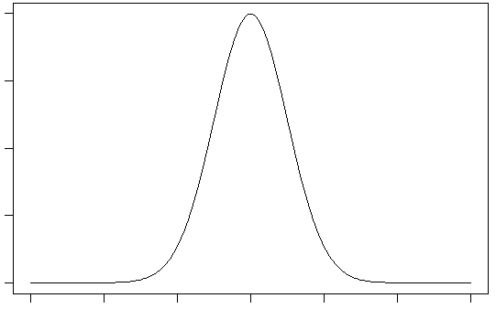
Los sistemas perceptuales funcionan como cualquier otro sistema de medición.
(Fechner retoma las ideas de Gauss)
Medición = Valor Real + Error
Toda medición viene cargada de ruido.
Los valores obtenidos (medidos) se dispersan alrededor del valor real.
El valor real, es el más probable.

Slide 13
Los sistemas perceptuales funcionan como cualquier otro sistema de medición.
(Fechner retoma las ideas de Gauss)
Lo mismo ocurre en Percepción
No todo aparece en el mundo ni es percibido de la misma forma en cada presentación.

Slide 14

Por ejemplo…

Slide 15
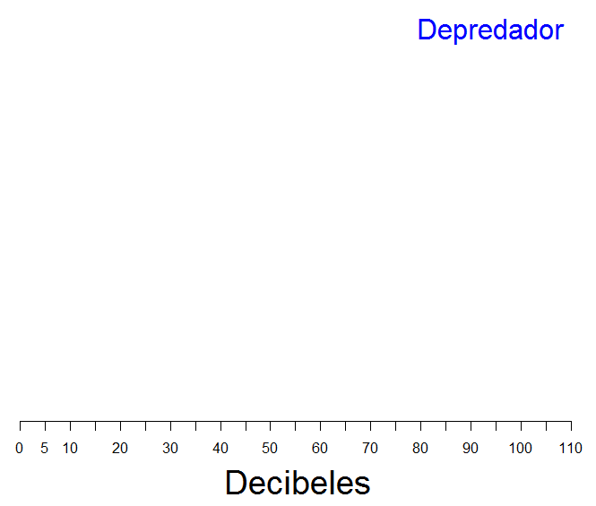
Por ejemplo…

Slide 16
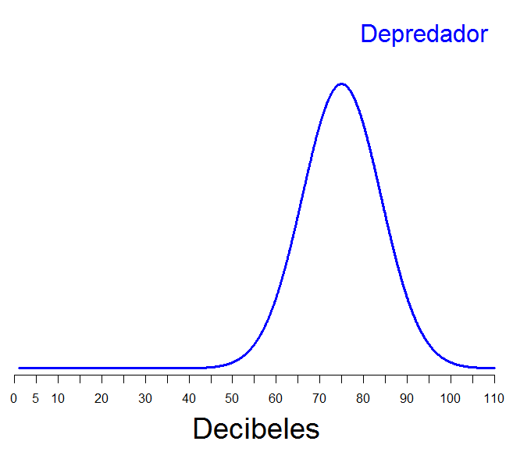
Por ejemplo…

Slide 17
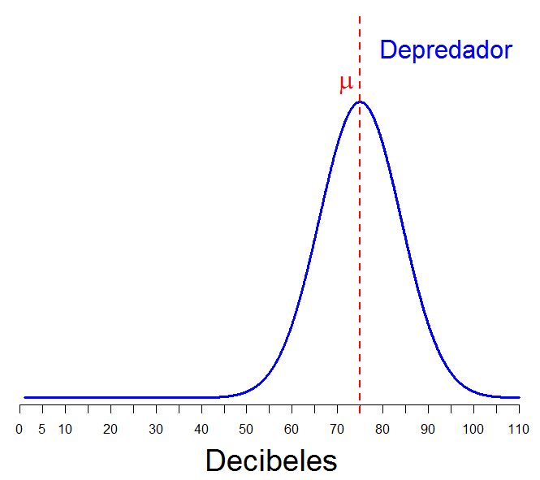
Por ejemplo…

Slide 18
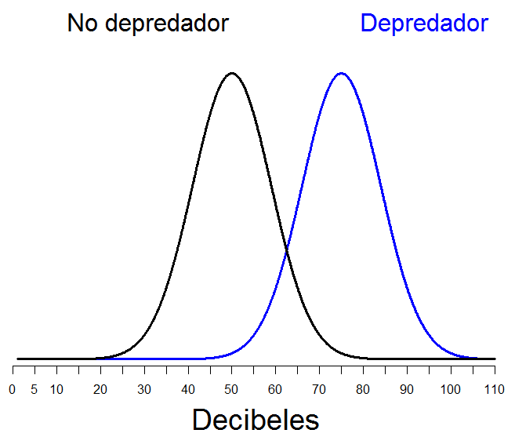
Por ejemplo…

Slide 19
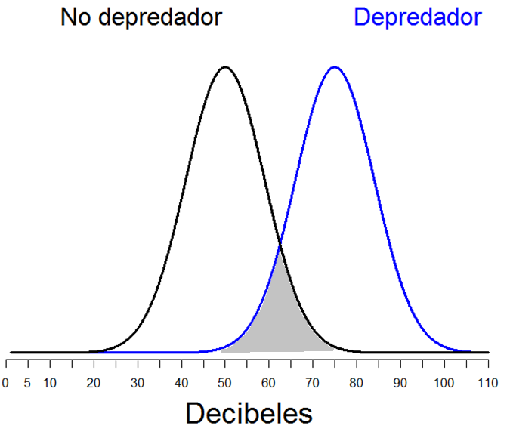
Por ejemplo…

Slide 20
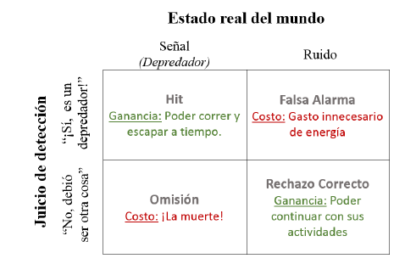
Los aciertos pagan y los errores cuestan….

Slide 21
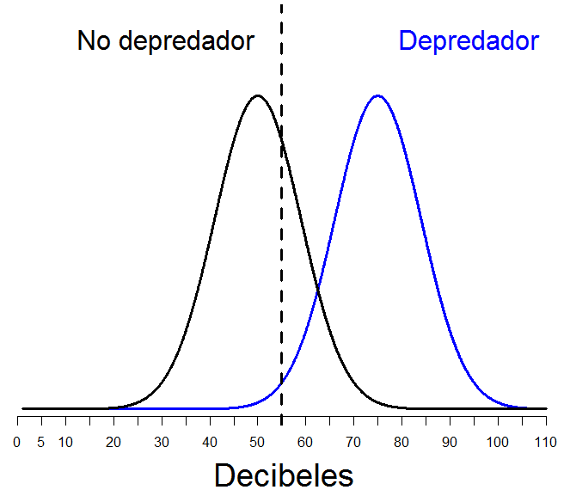
Los aciertos pagan y los errores cuestan….

Slide 22
Teoría de Detección de Señales

Slide 23
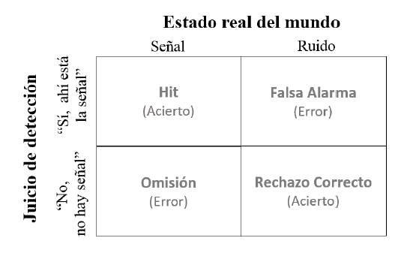
Teoría de Detección de Señales

Slide 24
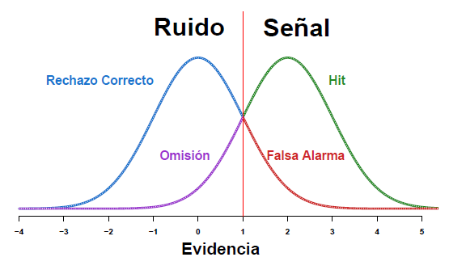
Teoría de Detección de Señales

Slide 25
Los dos componentes de la teoría
La Discriminabilidad
D’
El Sesgo
Beta
C

Slide 26
Problema 1: La incertidumbre
La información es imprecisa:
Nada aparece en el mundo ‘exactamente de la misma forma’ en cada ocurrencia. (Estímulo)
Nada se percibe ‘exactamente de la misma forma’ cada vez que nos lo encontramos. (Sistema)
¿Ese es el camión que me lleva a casa?
Variabilidad en el modelo / letrero del camión.
La luz, la velocidad con que pasa, etc.
Discriminabilidad

Slide 27
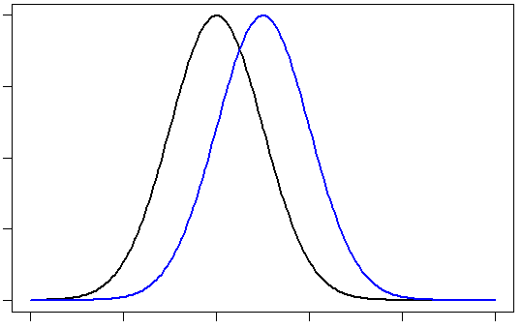
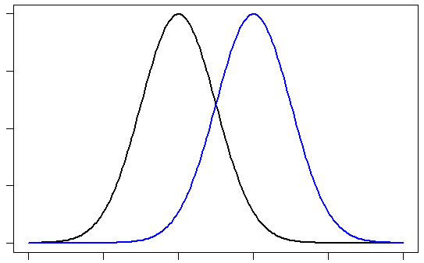
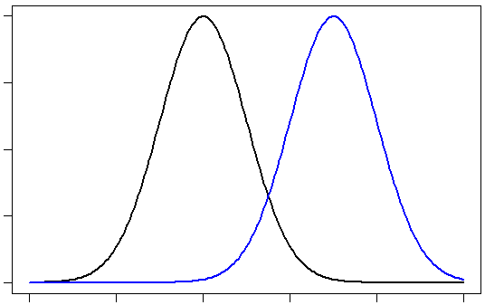
Discriminabilidad
¿Qué tan discriminable es la señal del ruido?

Slide 28
Problema 2: Las consecuencias.
Los errores cuestan.
Los aciertos pagan.
… y lo hacen diferencialmente.
¿Es ese el camión que me lleva a casa?
 | Sí está pasando X | No está pasando X
Yo decido que sí | Llego a casa | Me pierdo / Pago pasaje de más.
Yo decido que no | Tengo que esperar 20 minutos al siguiente camión | -
Sesgo

Slide 29
El Sesgo
La preferencia que tiene el sistema a responder de una u otra forma en particular.
Es una opción más atractiva (gano más).
Es una opción menos arriesgada (pierdo menos).
Es la opción más probable (menos incertidumbre).

Slide 30
¿Cómo funciona el modelo?
La TDS es un modelo descriptivo
El estado real del mundo
 | La señal está presente | Sólo es ruido
Digo que es la señal | Hit | Falsa Alarma
Digo que es sólo ruido | Omisión | Rechazo Correcto
La respuesta

Slide 31
¿Cómo funciona el modelo?
La TDS es un modelo descriptivo
El estado real del mundo
N = 100 ensayos | La señal está presente | Sólo es ruido
Digo que es la señal | ¿Cuántos Hits? | ¿Cuántas Falsas Alarmas?
Digo que es sólo ruido | ¿Cuántas Omisiones? | ¿Cuántos Rechazos Correctos?
La respuesta

Slide 32
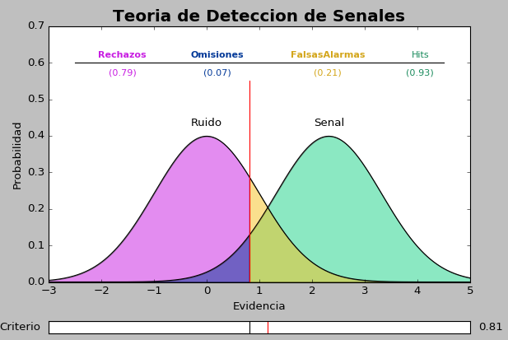
Las tasas de Hits y Falsas Alarmas se interpretan como el área de las distribuciones de Señal y Ruido (respectivamente) que caen por encima del criterio.

Slide 33
Estimación paramétrica
Equivarianza entre distribuciones de Señal y Ruido (1).
La distribución de Ruido tiene media en 0.

Slide 34
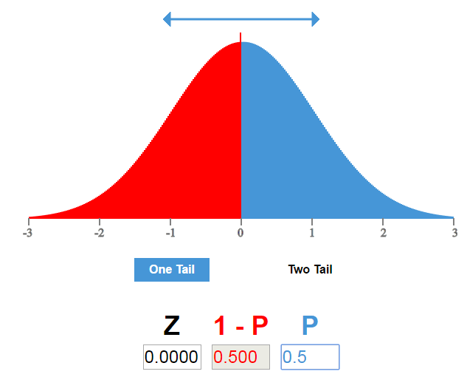
P-values & Z-scores

Slide 35
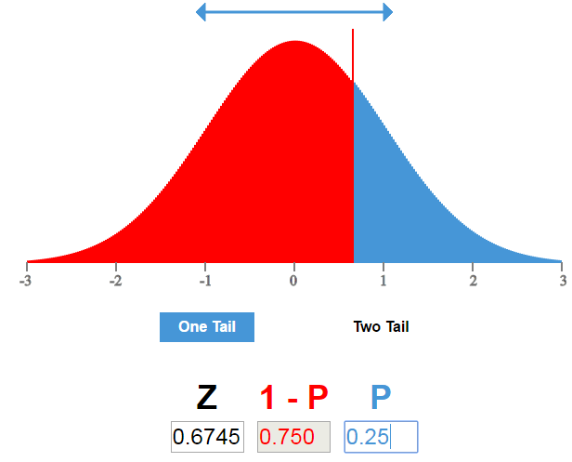
P-values & Z-scores

Slide 36
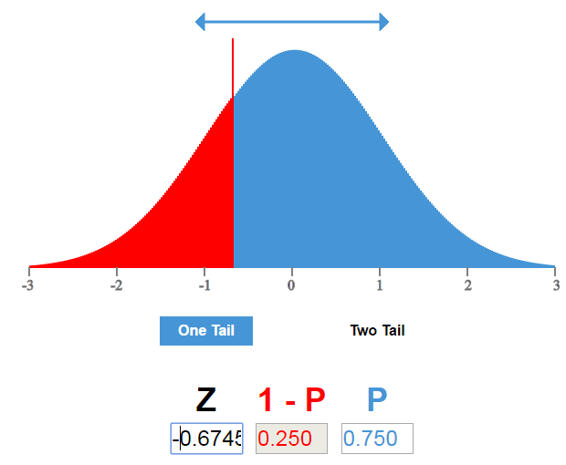
P-values & Z-scores

Slide 37
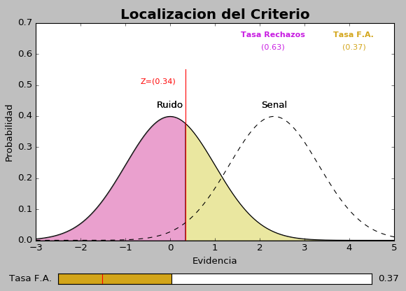
1) Criterio

Slide 38
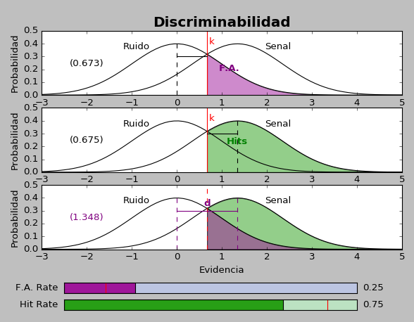
2) Discriminabilidad
d’ = z(FA) – z(H)

Slide 39
3) Sesgo
Beta
C

Slide 40
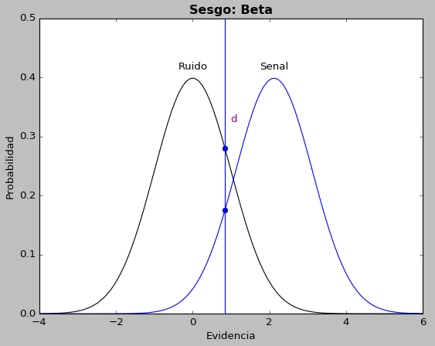
Beta

Slide 41
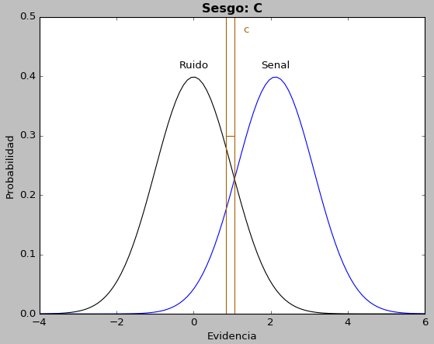
C

Slide 42
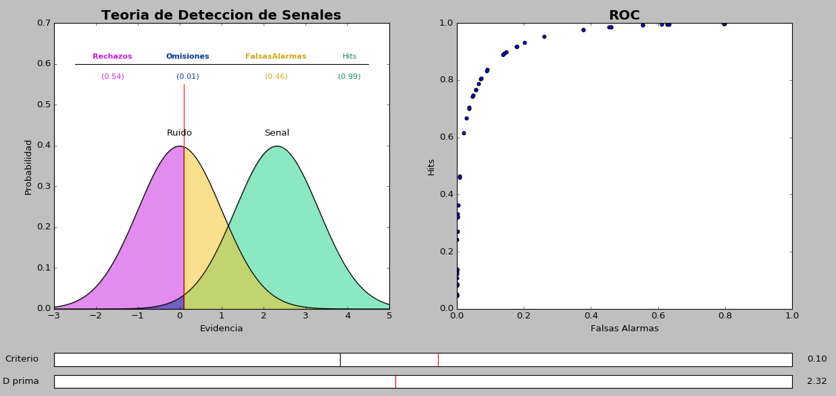
Curvas ROC

Slide 43
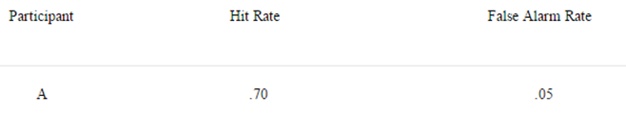
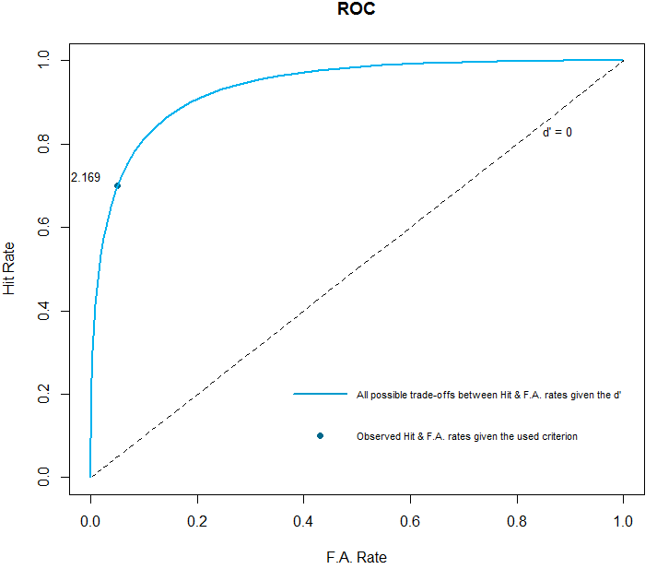
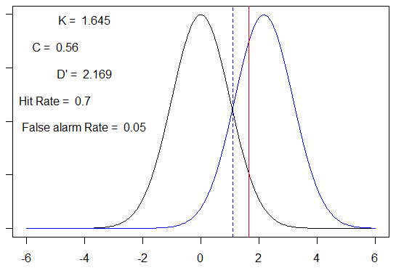

Slide 44
